Slide 1
Arbeidsgiver- og arbeidstakerregisteret (Aa-registeret)
Distribusjon fra 2021
John Martin Furseth // Geir Vesterdal // Anders Bryhni

Slide 2
Introduksjon

Slide 3
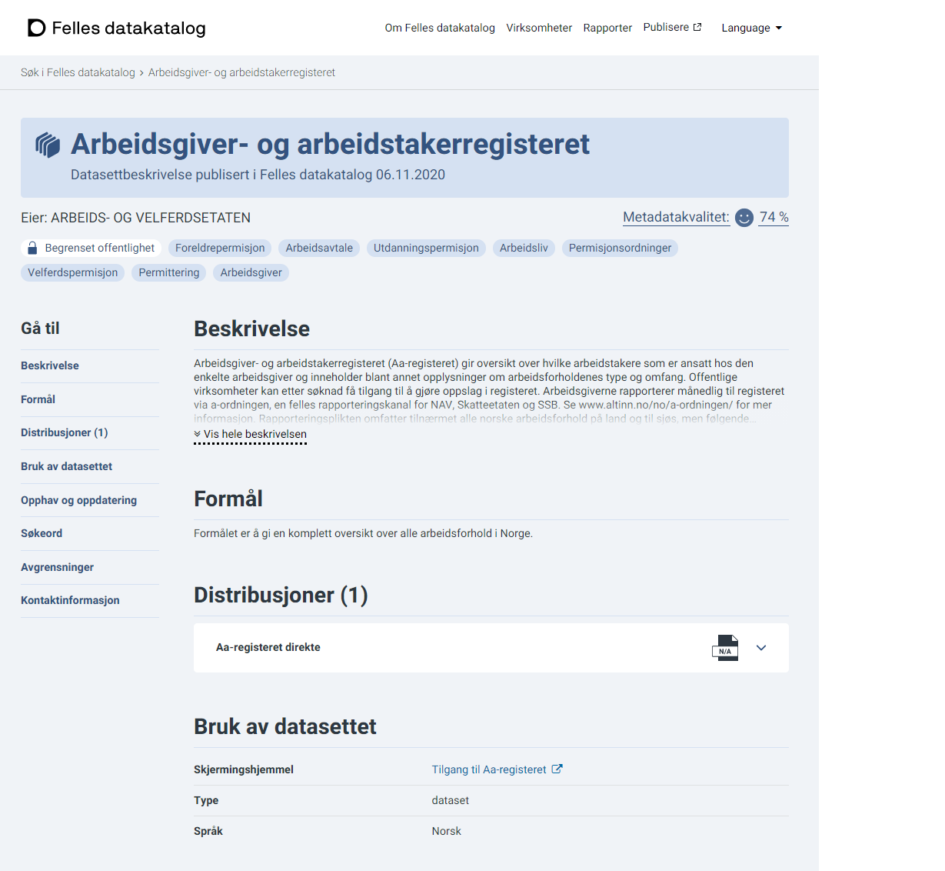
NAV Felles Datakatalog
Nav var med i arbeidet med Felles Datakatalog fra starten
Aa-registeret ble tidlig registrert som datasett i FDK
Nav hadde i underkant av 50 manuelt registrerte datasett: - via FDKs registreringsløsning - via «gamle» data.norge.no

Slide 4
NAV Data (…og metadata)
Nav ønsker å dele alle data som har delingspotensiale… …men, med minst mulig manuelt vedlikehold av metadata!
Navs datakatalog data.nav.no er derfor en viktig og integrert del av Navs dataplattform, som automatiserer publisering av metadata til FDK.
Starter å gro «innenfra» - gradvis ut derfra
behovsdrevet utvikling
så automatisert som mulig
Flere miljøer i Nav som sammen må finne ut av dette

Slide 5
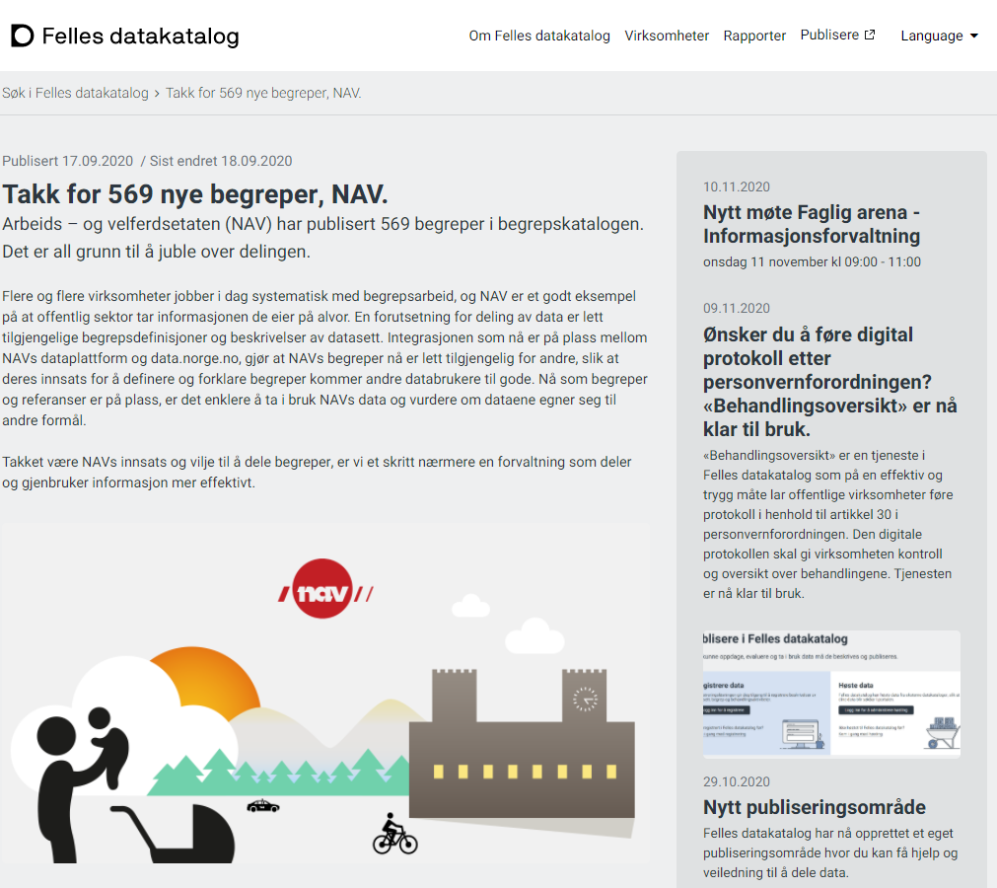
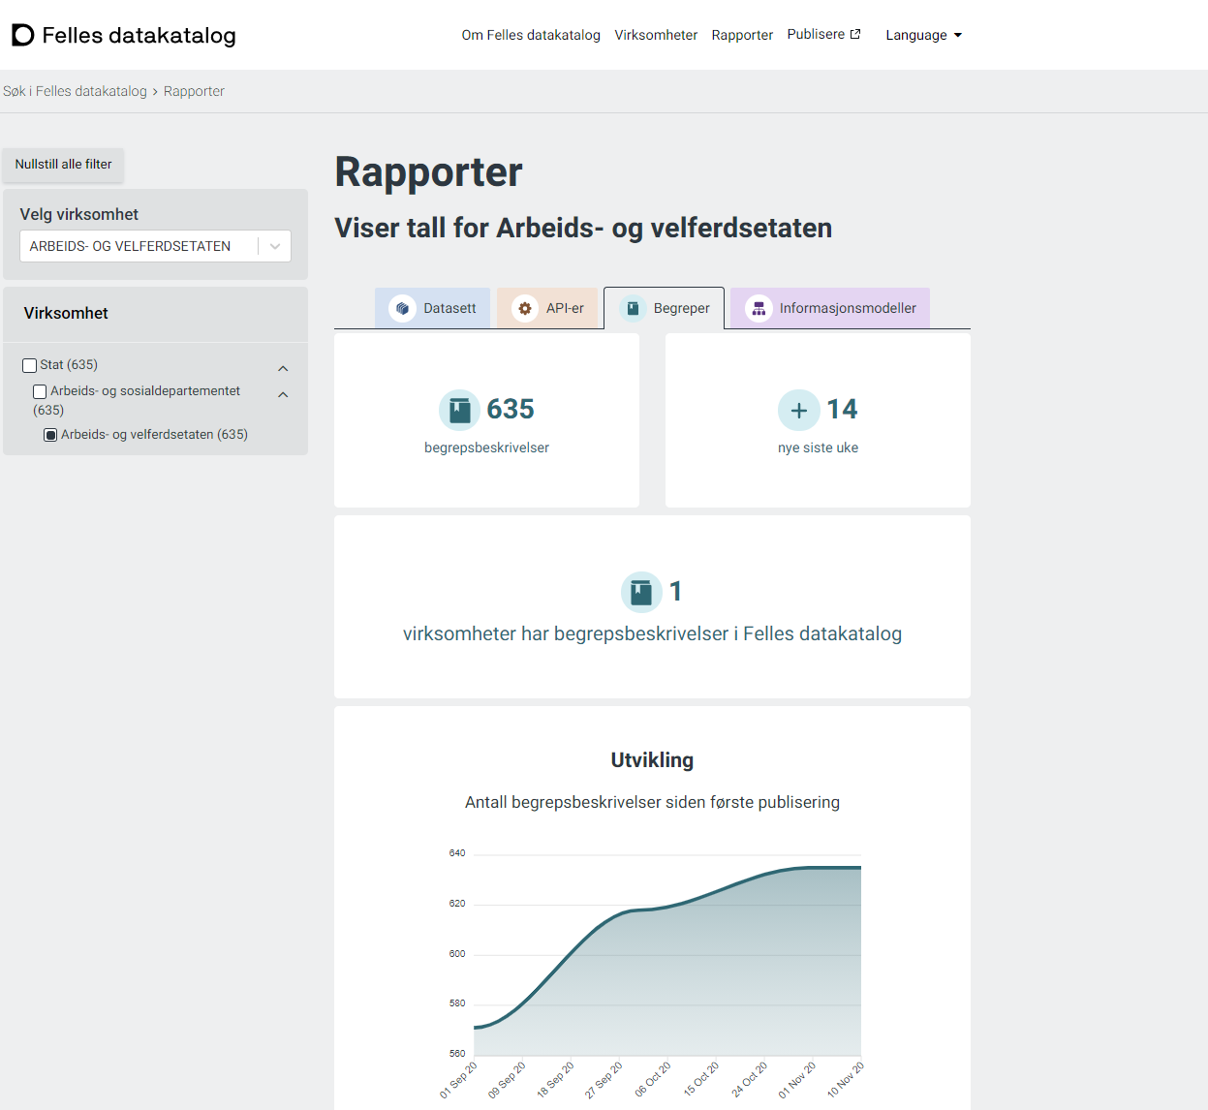

Og, vi er i gang…!
Nav publiserer nå automatisk fra egen datakatalog til FDK:
569 begrepsbeskrivelser fom. 17. september 2020 (nå 635)
7 åpne datasettbeskrivelser fom. 3. november 2020 (nå 8)
1 API-beskrivelse fom. 6. november 2020

Slide 6
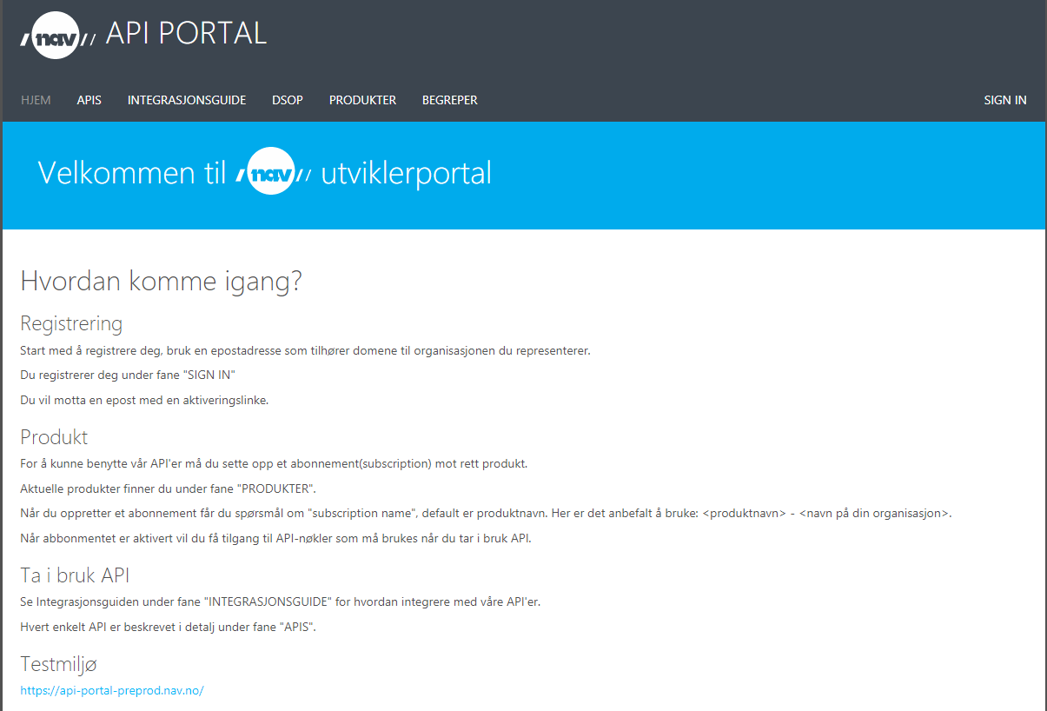
NAVs nye API-portal – «same - same, but different»
https://api-portal.nav.no/
MS Azure API Management
Ivaretar konsumenters selvbetjening og Navs administrasjon av APIer mot datasett og tjenester (som typisk ikke er åpne).
Ikke integrert med Navs datakatalog / FDK

Slide 7
Aa-registeret

Slide 8
Arbeidsgiver- og arbeidstakerregisteret (Aa-registeret)
Bakgrunn
Ble opprettet i 1978 i forbindelse med Sykepengereformen
Tidligere hadde vi to register
Landbasert Aa-register (ordinære arbeidsforhold)
Maritimt Aa-register
Ble slått sammen til ett register i 2011, men med flagging for ordinære og maritime arbeidsforhold
A-ordningen ble iverksatt fra 01.01.2015
Ble bl.a. utvidet med flere dataelementer
Det er et klart skille i Aa-registeret om hva som er rapportert før og etter 2015

Slide 9
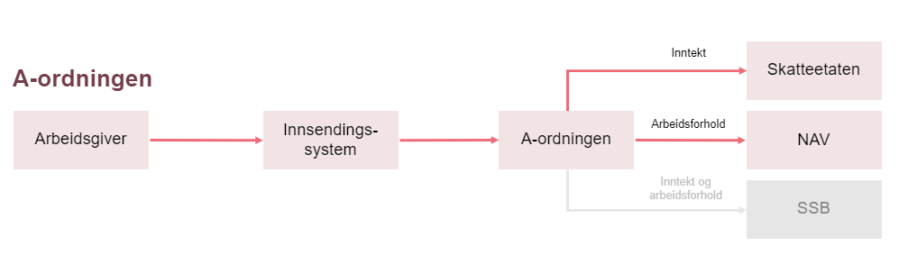
Hvordan oppdateres Aa-registeret?
Aa-registeret oppdateres gjennom a-ordningen
Arbeidsforholdene skal bekreftes en gang i måneden
Rapporteringsfrist 5. i påfølgende måned for rapporteringsmåned

Slide 10
Aa-registeret
Består av:
Ordinære arbeidsforhold
Maritime arbeidsforhold
Frilansere (Kommer 1.1.2021)
Forenklet oppgjørsordninger
Forenklet melding om lønnet arbeid i hjemmet (A04)
Forenklet a-melding for veldedig eller allmennyttig organisasjon (A05)
Beskrivelse av de ulike arbeidsforholdstypene og hvilke dataelementer som er obligatoriske m.m. fremgår i a-ordningens veiledning

Slide 11
Hvilke opplysningstyper finnes i Aa-registeret?
Arbeidsforholdsopplysninger
Inneholder bl.a. informasjon om arbeidsgiver, arbeidstaker, arbeidssted og type arbeidsforhold
Ansettelsesdetaljer
Inneholder opplysninger om arbeidsforholdenes varighet, innhold og størrelse, arbeidstidsordning, dato for endring av stillingsprosent og dato for siste lønnsendring
Antall timer for timelønnet
Beskriver hvor mange timer en timelønnet arbeidstaker har jobbet i en periode
Permisjoner og permitteringer
Inneholder informasjon om arbeidstakeren er i permisjon eller er permittert med start og sluttdato for permisjonen/permitteringen, prosent og type permisjon/permittering
Tilleggsopplysninger for maritime arbeidsforhold
For maritime arbeidsforhold er det pliktig å oppgi Skipsregister, Fartøystype og Fartsområde

Slide 12
Tall fra Aa-registeret
 | Antall september 2020
Arbeidsforhold i Aa-registeret totalt | 47 000 000
Arbeidsforhold rapportert via a-ordningen | 15 000 000
Åpne arbeidsforhold | 3 560 000
Unike arbeidstakere med åpent arbeidsforhold | 2 850 000
Unike opplysningspliktige med åpne arbeidsforhold | 173 000
Opplysningspliktige som rapporterer frilansere | 30 000

Slide 13
Lov- og forskriftsendring fra 1.1.2021
Folketrygdlovens §25-1 og Aa-registerforskriften
Frilansere tas inn i Aa-registeret
2 nye dataelementer
Ansettelsesform (fast eller midlertidig)
Sluttårsak
Regelverksendringene medfører også at flere får tilgang til Aa-registeret
Åpnes for at også private kan gis tilgang til Aa-registeret
Må ha hjemmel for tilgang

Slide 14
Distribusjon og bruk hos andre
Eksempel på noen som bruker data fra registeret
Lånekassen
Garantikassen for fiskere
Fellesordningen for AFP
UDI
Husbanken
Pensjonsselskaper (etteroppgjør uførepensjon)
Kommuner, Politiet, Arbeidstilsynet, Skatteetaten, NAV, SSB, Brønnøysundregistrene, Statens vegvesen, Forsvaret
Obligatorisk TjenestePensjon (OTP) (fra 1.1.2021)

Slide 15
Dagens distribusjon av Aa-registeret
I dag distribueres Aa-registeret hovedsakelig gjennom Tieto Evry
APIer
Online-løsning (Infotorg)
Uttrekk/vask/abonnement
Konsumentene må betale for tilgang og forbruk

Slide 16
NAV tar over distribusjonen av Aa-registeret
NAV tar over distribusjonen av Aa-registeret fra 1.7.2021
Tilgang til registeret vil skje via
APIer
Online-løsning
Uttrekk
Dataene vil tilbys hovedsakelig gratis til konsumentene

Slide 17
Bakgrunn til at vi distribuerer data selv
Ønsker å gjøre Aa-registeret mer tilgjengelig
Dataene blir hovedsakelig gratis for konsumentene
Forventer økt bruk av registeret
Økt bruk bidrar til økt kvalitet
Økt samfunnsnytte

Slide 18
Hvor er info og tjenester fra Aa-registeret tilgjengelig?
Innsynstjeneste for arbeidsgiver (egne data)
Innsynstjeneste for arbeidstaker (egne data)
Hvordan få tilgang til Aa-registeret?
Dokumentasjon av Aa-registeret og APIer (Github) (Oppdateres fortløpende)

Slide 19
John Martin Furseth
Geir Vesterdal
Anders Bryhni

